Slide 1

CENTRAL DE ATENDIMENTO AO ALUNO
Relatório Executivo
FAM Central do Aluno
Quadro de funcionários, volumetria, motivos de contato, retenção, evasão e reputação
Período: set e out · 2025 x 2026
Referência: setembro e outubro de 2026

Slide 2

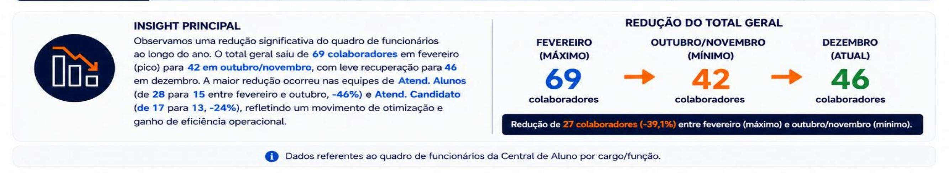
CARGO/FUNÇÃO
JAN
FEV
MAR
ABR
MAI
JUN
JUL
AGO
SET
OUT
NOV
DEZ
Atend. Alunos
26
28
24
18
18
25
27
26
22
15
15
16
Atend. Gestão
Permanência
6
6
6
6
6
6
4
3
3
3
3
3
Backoffice
central aluno
2
2
2
2
2
2
1
1
1
1
1
1
Atend. Candidato
17
17
17
17
17
17
17
17
13
13
13
13
Supervisor
candidato/aluno
5
5
5
5
5
5
4
4
3
3
3
3
Atend. Cobrança
11
11
11
11
11
11
8
8
8
8
8
8
TOTAL GERAL
67
69
65
59
59
66
61
59
50
43
43
44
INSIGHT PRINCIPAL
EVOLUÇÃO DO TOTAL GERAL
O quadro saiu de 69 colaboradores em fevereiro (pico) para 43 em outubro (−26; −37,7%), o menor nível do ano (repetido em novembro); dezembro fecha com 44. A maior redução ocorreu em Atend. Alunos (28 em fevereiro → 15 em outubro, −46,4%) e em Atend. Candidato (17 → 13, −23,5%). Em outubro, Atend. Alunos responde por 15 dos 43 colaboradores.
FEVEREIRO
(MÁXIMO)
OUTUBRO
(REFERÊNCIA · MÍNIMO)
DEZEMBRO
(FECHAMENTO)
69
43
44
colaboradores
colaboradores
colaboradores
Outubro: 43 colaboradores (−26; −37,7%) vs. fevereiro (máx.) • Dezembro: 44 (+1 vs. outubro)
ⓘ Dados referentes ao quadro de funcionários da Central de Aluno por cargo/função.

Slide 3
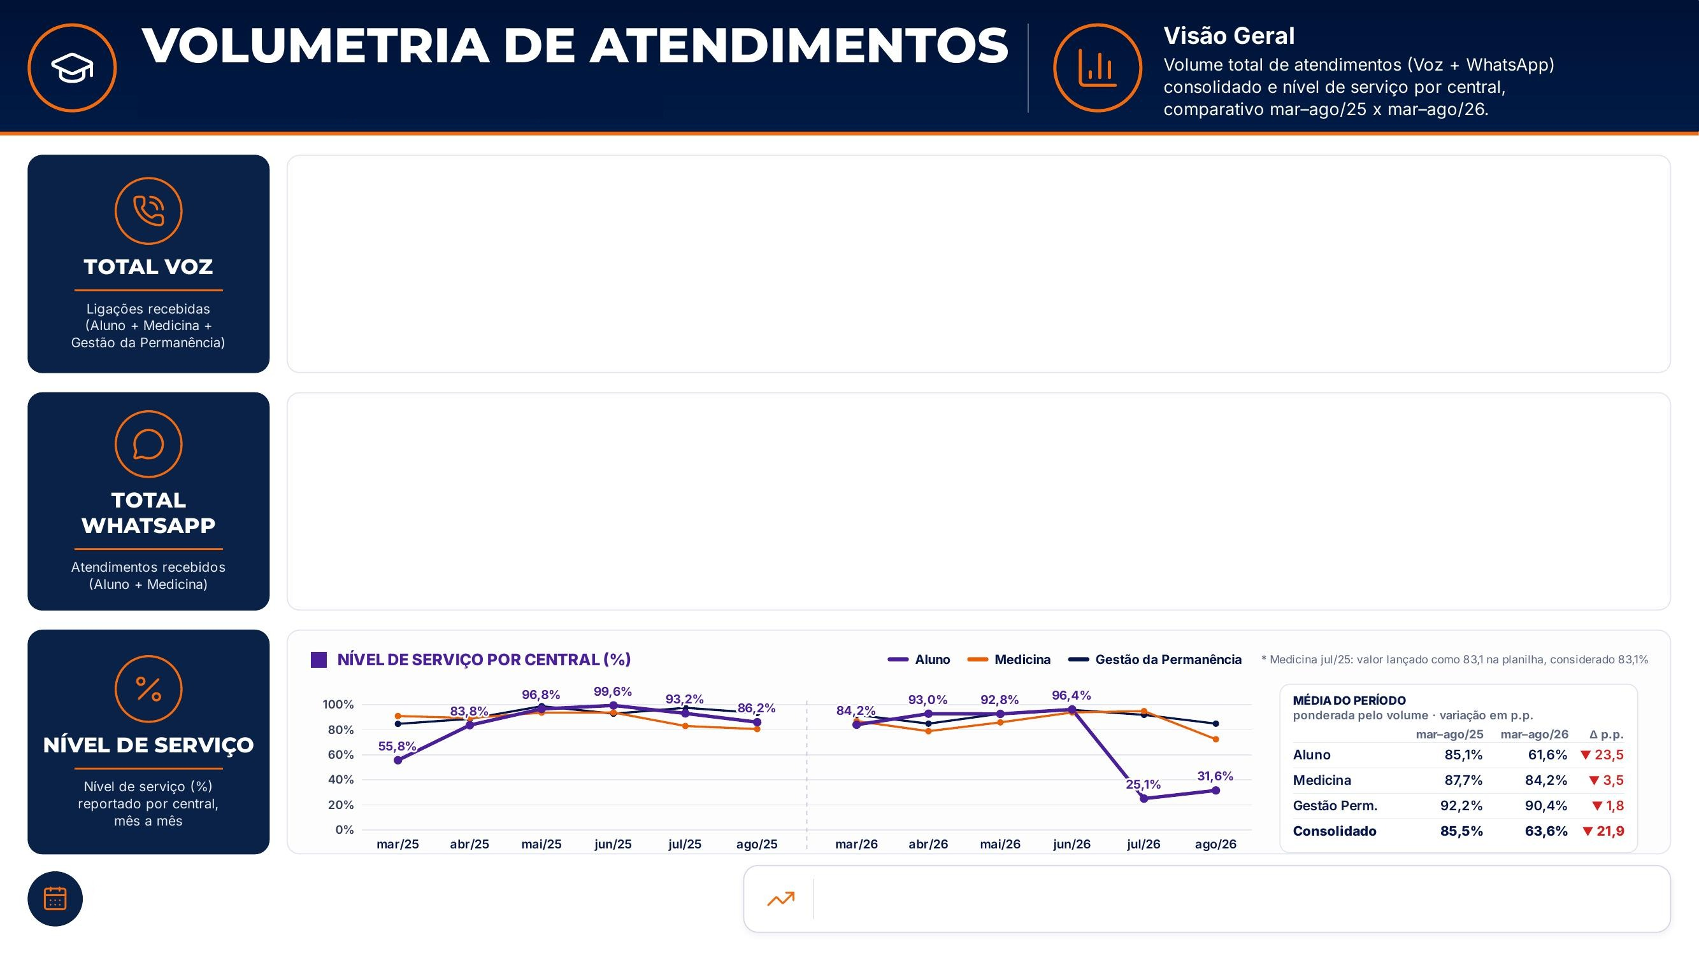
Visão Geral
Volume total de atendimentos (Voz + WhatsApp) e base ativa de cliente: setembro e outubro, 2025 x 2026.
Período: set e out · 2025 x 2026
■ TOTAL DE ATENDIMENTOS POR VOZ – CONSOLIDADO
■ 2025 (mar–out)
■ 2026 (mar–out)
set/25: 4.455 set/26: 3.709 ▼ −16,75%
out/25: 3.386 out/26: 2.846 ▼ −15,95%
■ TOTAL DE ATENDIMENTOS POR WHATSAPP – CONSOLIDADO
■ 2025 (mar–out)
■ 2026 (mar–out)
set/25: 9.521 set/26: 8.021 ▼ −15,75%
out/25: 5.915 out/26: 5.263 ▼ −11,02%
BASE ATIVA DE CLIENTE — TOTAL DE ALUNOS ATIVOS
RESUMO DA BASE ATIVA
Base atual (set/26)
26.913
BASE ATIVA
DE CLIENTE
Pico da série (set/25)
29.849
Mínimo (jul/26)
21.812
Total de alunos ativos
por mês (jul/25–set/26)
Variação jul-set (25 vs 26)
-8,2%
Período de referência:
Set e out, 2025 x 2026 (série mar–out)
Total consolidado (Voz + WhatsApp) em outubro: 9.301 em out/25 e 8.109 em out/26 (−12,82%). Em setembro: 13.976 em set/25 e 11.730 em set/26 (−16,07%).

Slide 4
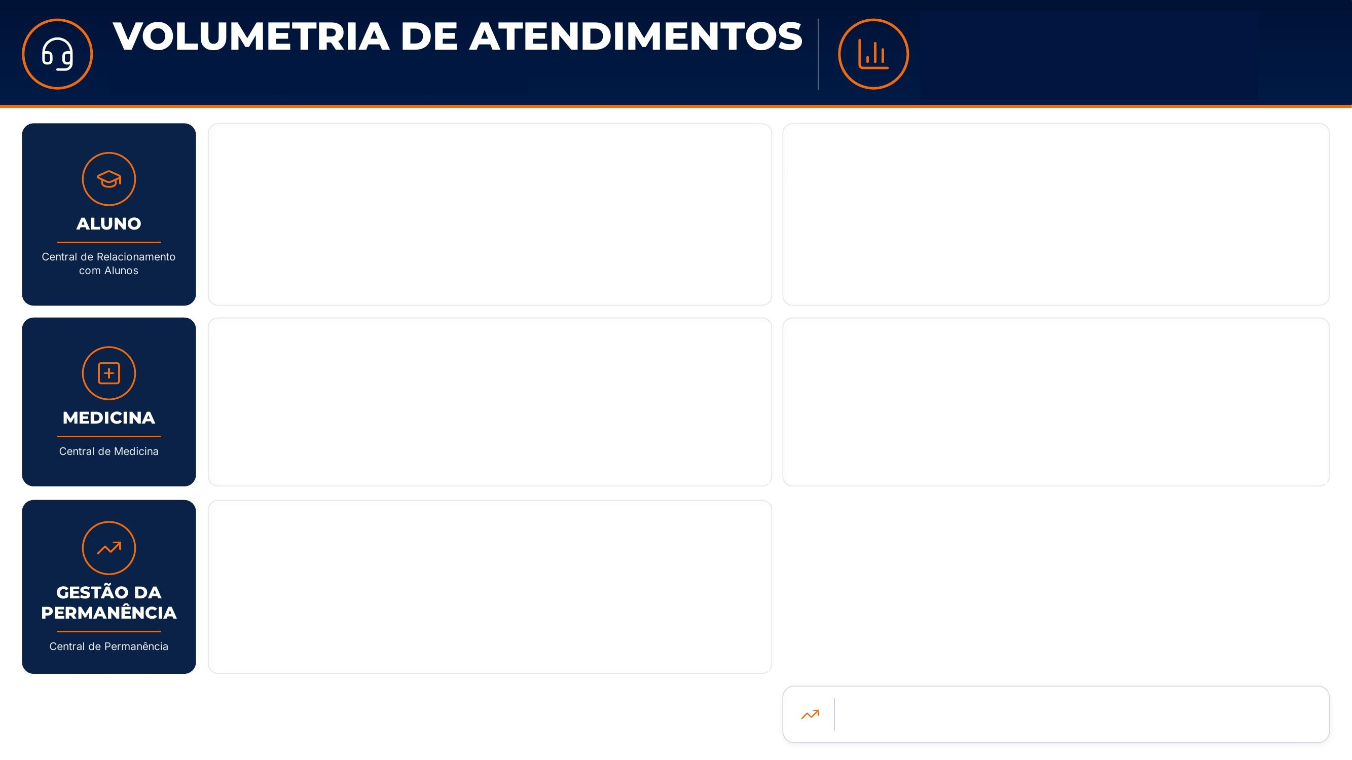
Visão Geral
Volume de atendimentos por canal Voz e WhatsApp, comparativo de setembro e outubro, 2025 x 2026.
Período: set e out · 2025 x 2026
■ VOZ
set/25: 3.647 set/26: 3.115 ▼ −14,59%
out/25: 2.692 out/26: 2.354 ▼ −12,56%
■ WHATSAPP
set/25: 9.499 set/26: 7.910 ▼ −16,73%
out/25: 5.883 out/26: 5.231 ▼ −11,08%
■ VOZ
set/25: 193 set/26: 196 ▲ +1,55%
out/25: 188 out/26: 161 ▼ −14,36%
■ WHATSAPP
set/25: 22 set/26: 111 ▲ +404,55%
out/25: 32 out/26: 32 = 0,00%
■ VOZ
set/25: 615 set/26: 398 ▼ −35,28%
out/25: 506 out/26: 331 ▼ −34,58%
■ Tom claro = 2025 ■ Tom escuro = 2026
Volumes recebidos mês a mês (mar–out) em cada canal. Os destaques no topo de cada gráfico comparam setembro e outubro (2025 x 2026).

Slide 5
PRODUTIVIDADE E TAXA DE CONTATO
REFERÊNCIA
set e out · 2025 x 2026
O volume cai porque a base encolheu ou porque o aluno contata menos?
CONTATOS POR ALUNO ATIVO · OUT/26
BASE ATIVA · OUT/26*
CONTATOS POR ATENDENTE · OUT/26
ATENDENTES DE ALUNOS · OUT/26
0,30
26.598
450
18
out/25: 0,31 · set/26: 0,44
−10,8% vs out/25
set/26: 469
set/26: 25 · mar/26: 30
CONTATOS POR ALUNO ATIVO (voz + WhatsApp ÷ base ativa)
■ 2025 ■ 2026
CONTATOS POR ATENDENTE DE ALUNOS EM 2026 (voz + WhatsApp ÷ quadro)
1
A queda de volume acompanha a base: em set/26 o volume caiu 16,1%, com base 9,8% menor (contato por aluno caiu 6,9%). Em out/26 o volume caiu 12,8%, com base 10,8% menor (contato por aluno caiu 2,3%).
2
A demanda caiu mais rápido que a equipe: de set para out, os atendentes de alunos passaram de 25 para 18 (−28,0%) e o volume, de 11.730 para 8.109 (−30,9%); a carga por atendente caiu de 469 para 450.
3
Risco: nos picos de matrícula a carga chegou a 670 (ago) e 648 (mar) contatos por atendente. Com o quadro atual, o próximo pico exige reforço ou redução de demanda evitável.
* Base ativa de out/26 é estimativa da planilha (26.597,7). Atendentes de alunos = Atend. Alunos + Atend. Gestão da Permanência, considerando o quadro de 2026. WhatsApp de out/26 corrigido para 5.263 (5.231 da aba CPF Único + 32 de Medicina). Não inclui nível de serviço, abandono e TMA, que não constam na base.

Slide 6
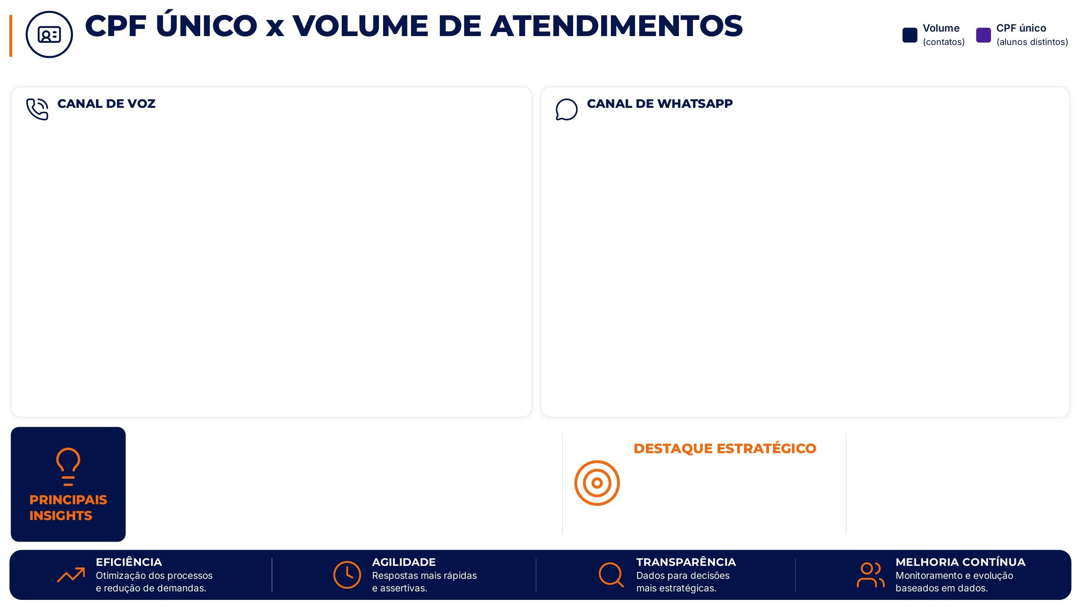
Set/26 e out/26 em destaque – CPFs únicos e volume por canal | Voz jan–out/26 · WhatsApp mai–out/26
JAN–OUT/26
MAI–OUT/26
Rótulo do eixo: mês · % de CPF único · contatos por CPF
Rótulo do eixo: mês · % de CPF único · contatos por CPF
VOLUME OUT/26
2.846
set/26: 3.193
CPFs ÚNICOS OUT/26
1.580
set/26: 1.966
% CPF ÚNICO OUT/26
55,5%
set/26: 61,6%
CONTATOS POR CPF OUT/26
1,8x
set/26: 1,6x
VOLUME OUT/26
5.231
set/26: 7.910
CPFs ÚNICOS OUT/26
3.162
set/26: 4.244
% CPF ÚNICO OUT/26
60,4%
set/26: 53,7%
CONTATOS POR CPF OUT/26
1,7x
set/26: 1,9x
1
Voz: 1.580 CPFs únicos para 2.846 ligações em out/26 (55,5% de CPFs únicos; 1,8 ligação por CPF), a terceira maior taxa do ano (atrás de set/26: 61,6% e abr/26: 59,7%).
MAIOR % CPF ÚNICO (VOZ)
▲ 61,6%
2
Out/26 vs set/26: o volume de voz caiu 10,9% (3.193 → 2.846) e os CPFs únicos, 19,6% (1.966 → 1.580).
Outubro mantém volume menor e mais de 55% de CPFs únicos nos dois canais, com menos contatos repetidos por aluno. Seguir priorizando a resolução no primeiro contato para sustentar a baixa recorrência.
SET/26
CPF único ÷ volume
3
WhatsApp: 3.162 CPFs únicos para 5.231 atendimentos em out/26 (60,4%; 1,7 por CPF); volume 33,9% menor que em set/26.
MENOR % CPF ÚNICO (VOZ)
▼ 18,8%
4
Recorrência: 1,8 ligações por CPF em out/26, perto da mínima do ano (1,6x em set/26) e bem abaixo do pico de 5,3x em mar/26.
MAR/26
CPF único ÷ volume

Slide 7

2025
(set e out)
2026
(set e out)
COMPARATIVO
SET 25 x SET 26
OUT 25 x OUT 26
PERÍODOS
SET e OUT
2025 vs 2026
Top 5 motivos de contato – Setembro e Outubro (2025 vs 2026)
SETEMBRO · SET/2025 vs SET/2026
OUTUBRO · OUT/2025 vs OUT/2026
■ set/25 ■ set/26
VARIAÇÃO
■ out/25 ■ out/26
VARIAÇÃO
Solicitação Online
3.795
▼ −16,02%
(−608)
Solicitação Online
2.451
▼ −1,35%
(−33)
3.187
2.418
Atividades / Provas / Notas
362
▼ −10,22%
(−37)
Atividades / Provas / Notas
370
▲ +61,62%
(+228)
325
598
Enturmação
sem registro em set/25
NOVO NO TOP 5
Colação de Grau
188
▲ +70,21%
(+132)
320
320
Colação de Grau
550
▼ −44,91%
(−247)
Diploma
222
▲ +31,53%
(+70)
303
292
Cancelamento / Trancamento de Matrícula
445
▼ −32,81%
(−146)
Cancelamento / Trancamento de Matrícula
332
▼ −33,43%
(−111)
299
221
Top 5 em set/26: 4.434 • motivos comparáveis: 5.152 → 4.114 (−20,15%)
Top 5: 3.563 em out/25 → 3.849 em out/26 (+8,03%)
1
Solicitação Online lidera nos dois meses: 3.187 contatos em set/26 (−16,02%) e 2.418 em out/26 (−1,35%).
MAIOR ALTA · OUTUBRO
▲ +70,21%
2
Setembro: todos os motivos comparáveis caíram; a maior queda foi Colação de Grau (−44,91%; 550 → 303). Enturmação (320) entrou no Top 5.
Setembro foi de queda geral; outubro inverte com demandas de fim de curso (colação e diploma) e de atividades/provas. Comunicar de forma proativa o calendário de colação e a emissão de diplomas reduz contatos evitáveis.
COLAÇÃO DE GRAU
OUT/2026 vs OUT/2025
3
Outubro: Colação de Grau (+70,21%) e Atividades / Provas / Notas (+61,62%) puxaram a alta; Diploma entrou no Top 5 (+31,53%).
MAIOR QUEDA · SETEMBRO
▼ 44,91%
4
Cancelamento / Trancamento caiu nos dois meses (−32,81% em set e −33,43% em out). O Top 5 de out/26 soma 3.849 (+8,03%).
COLAÇÃO DE GRAU
SET/2026 vs SET/2025

Slide 8

2025
(set e out)
2026
(set e out)
COMPARATIVO
SET 25 x SET 26
OUT 25 x OUT 26
PERÍODOS
SET e OUT
2025 vs 2026
Top 5 motivos de Solicitação Online – Setembro e Outubro (2025 vs 2026)
SETEMBRO · SET/2025 vs SET/2026
OUTUBRO · OUT/2025 vs OUT/2026
■ set/25 ■ set/26
VARIAÇÃO
■ out/25 ■ out/26
VARIAÇÃO
Matrícula em DP
968
▼ −9,09%
(−88)
Matrícula em DP
609
▲ +53,04%
(+323)
880
932
Estágios
519
▲ +5,59%
(+29)
Estágios
460
▼ −16,09%
(−74)
548
386
Histórico Escolar – 1ª via
172
▲ +45,93%
(+79)
Matrícula em Adaptação
204
▼ −11,76%
(−24)
251
180
Cadastro SPTrans / EMTU
255
▼ −3,14%
(−8)
Entrega de Documentos de Matrícula / Pendentes
340
▼ −54,41%
(−185)
247
155
Retomada de vínculo
195
▲ +12,82%
(+25)
Histórico Escolar – 1ª via
110
▲ +17,27%
(+19)
220
129
Top 5: 2.109 em set/25 → 2.146 em set/26 (+1,75%)
Top 5: 1.723 em out/25 → 1.782 em out/26 (+3,42%)
1
Matrícula em DP lidera nos dois meses: 880 em set/26 (−9,09%) e 932 em out/26 (+53,04%), chegando a 38,5% das Solicitações Online em outubro (27,6% em setembro).
MAIOR ALTA · OUTUBRO
▲ +53,04%
2
Setembro: Histórico Escolar – 1ª via teve a maior alta (+45,93%; 172 → 251); o Top 5 somou 2.146 (+1,75%).
Matrícula em DP responde por 52,3% do Top 5 de outubro e foi a única alta expressiva: simplificar o fluxo e automatizar a validação (ver slide Melhoria do Processo) é a principal alavanca para reduzir solicitações.
MATRÍCULA EM DP
OUT/2026 vs OUT/2025
3
Outubro: Entrega de Documentos de Matrícula / Pendentes teve a maior queda (−54,41%; 340 → 155); Matrícula em Adaptação recuou 11,76%.
MAIOR QUEDA · OUTUBRO
▼ 54,41%
4
Estágios cresceu em setembro (+5,59%) e caiu em outubro (−16,09%). O Top 5 de out/26 soma 1.782 (+3,42%).
ENTREGA DE DOCS. DE MATRÍCULA / PEND.
OUT/2026 vs OUT/2025

Slide 9
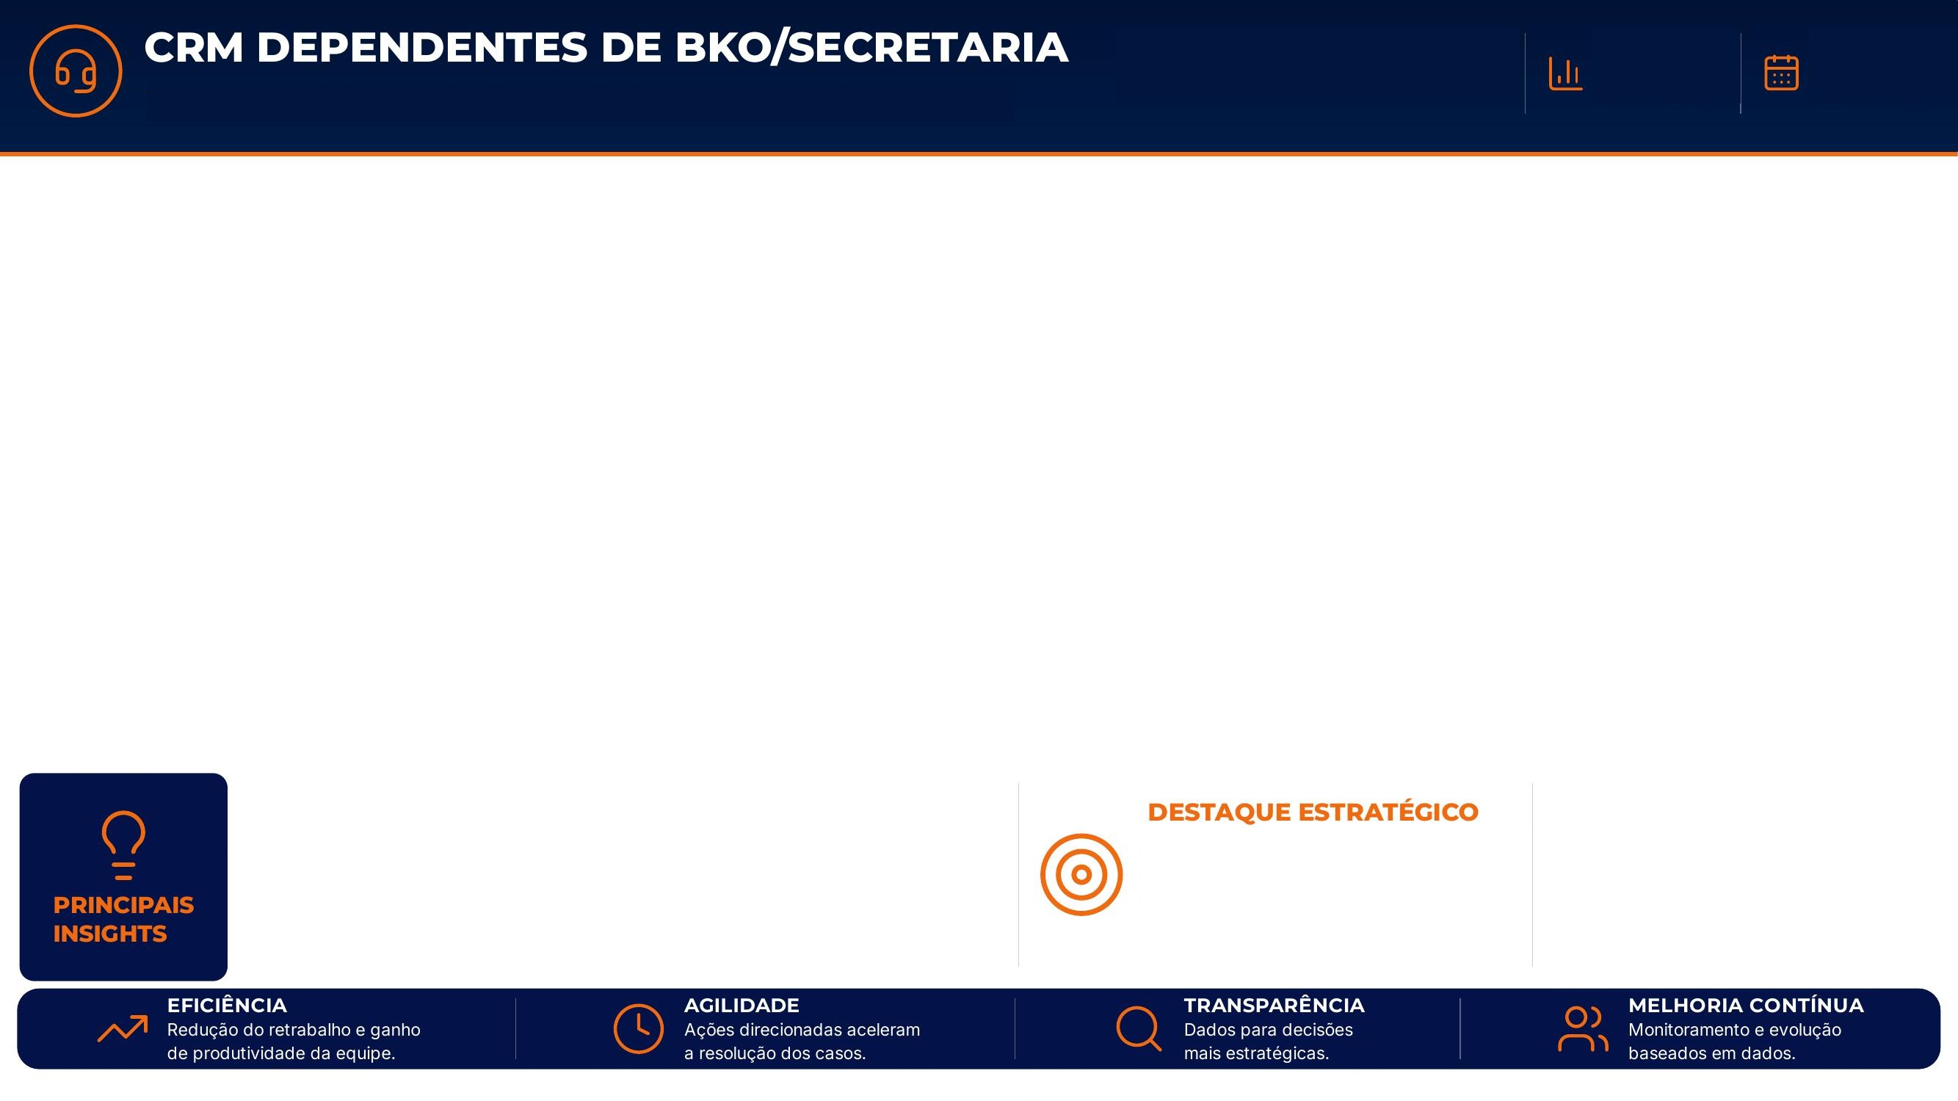
SET/2026
(10 pendentes)
OUT/2026
(10 pendentes)
BASE
CASOS PENDENTES
TOP 6
PERÍODOS
SET 2026
e OUT 2026
Top 6 motivos | Casos pendentes em SET/26 e OUT/26 (sem 2025)
SETEMBRO/2026 · CASOS PENDENTES POR MOTIVO
OUTUBRO/2026 · CASOS PENDENTES POR MOTIVO
1
Não consegue falar com tutor online
1
Não consegue falar com tutor online
3 (30,0%)
3 (30,0%)
2
Revisão de grade
2
Reconquista: Prorrogação de atividades
2 (20,0%)
2 (20,0%)
3
EAD: Não consegue falar com tutor online
3
EAD: Não consegue falar com tutor online
2 (20,0%)
2 (20,0%)
4
Presencial: Enturmação
4
Presencial: Enturmação
1 (10,0%)
1 (10,0%)
5
EAD: Ameaça de reclamação Procon/MEC
5
Verificação de notas/frequência
1 (10,0%)
1 (10,0%)
6
Enturmação
6
EAD: Reembolso
1 (10,0%)
1 (10,0%)
Total pendente: 10 casos • % sobre o total de pendentes do mês
Total pendente: 10 casos • % sobre o total de pendentes do mês
1
Pendentes: 10 casos dependentes de BKO/Secretaria em set/26 e 10 em out/26; o volume ficou estável.
CASOS PENDENTES
10 → 10
2
Tutor online: "Não consegue falar com tutor online" (presencial e EAD) soma 5 casos em set e 5 em out, metade das pendências de cada mês.
O acesso ao tutor online é a principal pendência nos dois meses: definir com a coordenação um fluxo de retorno ao aluno, com prazo, e acompanhar os casos de enturmação que seguem em aberto.
SET/2026 → OUT/2026
dependentes de BKO/Secretaria
3
Mudança em outubro: Revisão de grade (2) dá lugar a Reconquista: Prorrogação de atividades (2); entram também Verificação de notas/frequência e EAD: Reembolso (1 cada).
PRINCIPAL PENDÊNCIA
5 casos/mês
4
Presencial: Enturmação segue pendente nos dois meses. Medicina não tem casos pendentes. Para contexto, o Top 6 de casos concluídos foi de 607 em set e 289 em out.
TUTOR ONLINE (PRESENCIAL + EAD)
metade das pendências em set e out
ⓘ Fonte: CRM FAM | Casos pendentes que dependem de ação de BKO/Secretaria | Períodos: SET/26 e OUT/26 (sem comparativo com 2025)

Slide 10




2025
(set e out)
2026
(set e out)
COMPARATIVO
SET 25 x SET 26
OUT 25 x OUT 26
PERÍODOS
SET e OUT
2025 vs 2026
Retenção produtiva e conversão – Setembro e Outubro (2025 vs 2026)
EVOLUÇÃO MENSAL – MAR A OUT
■ 2025 ■ 2026
Retenção produtiva (nº de contatos)
RETENÇÃO
(PRODUTIVA)
CONVERSÃO
(REVERTIDOS)
TAXA DE
CONVERSÃO
SET e OUT · 2025 vs 2026
SET e OUT · 2025 vs 2026
SET e OUT · 2025 vs 2026
Taxa de conversão (%) = conversão ÷ retenção produtiva
SET 26 vs 25
▼ −48,2%
(−174)
OUT 26 vs 25
▼ −44,4%
(−132)
SET 26 vs 25
▼ −68,3%
(−97)
OUT 26 vs 25
▼ −52,7%
(−59)
SET 26 vs 25
▼ −15,3 p.p.
39,3% → 24,1%
OUT 26 vs 25
▼ −5,6 p.p.
37,7% → 32,1%
1
Retenção produtiva caiu nos dois meses: −48,2% em setembro (361 → 187) e −44,4% em outubro (297 → 165).
MAIOR QUEDA · SETEMBRO
▼ 68,31%
2
Conversão recuou −68,3% em setembro (142 → 45) e −52,7% em outubro (112 → 53), sempre mais que a retenção.
Outubro recupera parte da eficiência de conversão perdida em setembro, mas o volume de retenção segue bem abaixo de 2025 nos dois meses: ampliar a abordagem proativa da carteira em risco para recuperar volume sem perder a taxa.
CONVERSÃO
SET/2026 vs SET/2025
3
Taxa de conversão: 39,3% → 24,1% em setembro (−15,3 p.p.) e 37,7% → 32,1% em outubro (−5,6 p.p.).
RECUPERAÇÃO DA TAXA
▲ +8,1 p.p.
4
De set/26 para out/26: com menos contatos (187 → 165), a conversão subiu (45 → 53) e a taxa se recuperou de 24,1% para 32,1%.
24,1% → 32,1%
OUT/2026 vs SET/2026

Slide 11
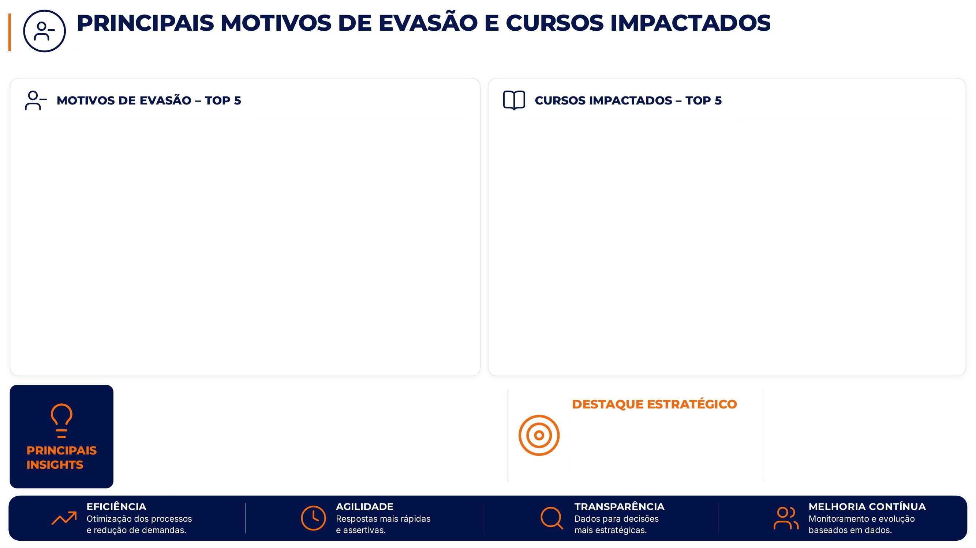
SET/2026
(Top 5)
OUT/2026
(Top 5)
Top 5 de setembro e outubro/2026 – motivos de evasão e cursos impactados
MOTIVOS · SET/2026
MOTIVOS · OUT/2026
CURSOS · SET/2026
CURSOS · OUT/2026
1
Indisponibilidade de horário
1
Não especificou
1
Administração
1
Administração
37 (39,4%)
27 (35,5%)
41 (39,4%)
39 (41,9%)
2
Não especificou
2
Indisponibilidade de horário
2
Gestão de Recursos Humanos
2
Marketing
21 (22,3%)
26 (34,2%)
17 (16,3%)
18 (19,4%)
3
Desemprego
3
Não se identificou com o curso
3
Análise e Desenv. de Sistemas
3
Análise e Desenv. de Sistemas
16 (17,0%)
10 (13,2%)
16 (15,4%)
14 (15,1%)
4
Não se identificou com o curso
4
Desemprego
4
Marketing
4
Gestão de Recursos Humanos
14 (14,9%)
8 (10,5%)
16 (15,4%)
11 (11,8%)
5
Valor da mensalidade
5
Valor da mensalidade
5
Ciências da Computação
5
Educação Física
6 (6,4%)
5 (6,6%)
14 (13,5%)
11 (11,8%)
Top 5 em set/26: 94 • % sobre o Top 5
Top 5 em out/26: 76 • % sobre o Top 5
Top 5 em set/26: 104 • % sobre o Top 5
Top 5 em out/26: 93 • % sobre o Top 5
1
Indisponibilidade de horário liderava em set/26 (37) e caiu para 26 em out/26; Não especificou subiu de 21 para 27 e passou a liderar.
PRINCIPAL MOTIVO · OUTUBRO
27 evasões
2
Top 5 de motivos: 94 evasões em set/26 e 76 em out/26 (−19,1%); Desemprego caiu de 16 para 8.
Tornar obrigatório o registro do motivo de saída ("não especificou" já lidera em outubro) e reforçar a flexibilidade de horários, priorizando ações de retenção em Administração.
NÃO ESPECIFICOU
21 em set/26
3
Administração é o curso mais impactado nos dois meses (41 em set e 39 em out), mais que o dobro do 2º colocado.
CURSO MAIS IMPACTADO
39 evasões
4
Sem comparativo com 2025: a base não traz os motivos e cursos de set/25 e out/25, por isso o slide compara set/26 com out/26.
ADMINISTRAÇÃO
41 em set/26

Slide 12
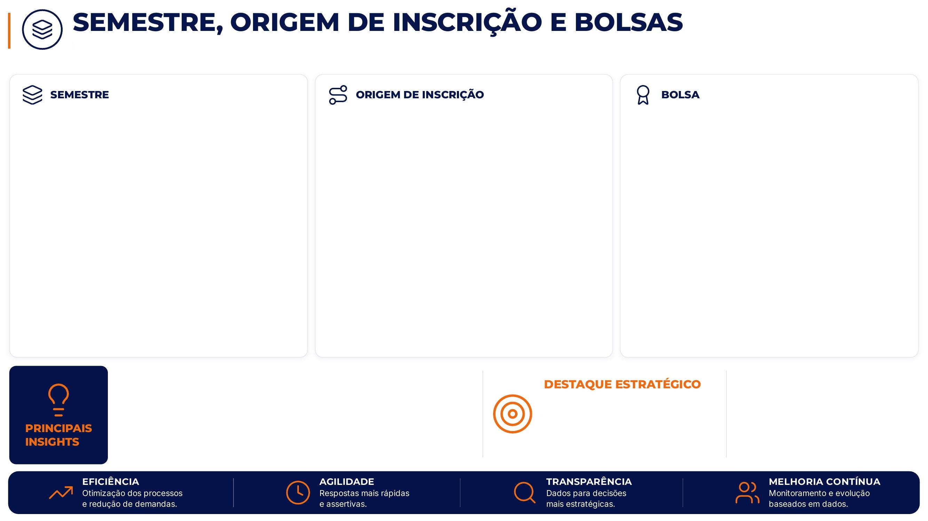
■ SET/26 ■ OUT/25 ■ OUT/26
Distribuição percentual dos registros – SET/2026 e OUT/2025 vs OUT/2026 (set/25 não consta na base)
SET/26
OUT/25
OUT/26
VAR. OUT
SET/26
OUT/25
OUT/26
VAR. OUT
SET/26
OUT/25
OUT/26
VAR. OUT
1º semestre
48,9%
53,4%
57,1%
▲ +3,7
Internet
91,6%
91,8%
82,1%
▼ −9,7
Sou FAM
96,5%
77,8%
99,1%
▲ +21,3
2º semestre
17,0%
33,5%
16,1%
▼ −17,4
Agente FAM
3,5%
0,0%
11,6%
▲ +11,6
Enem
1,4%
10,3%
0,0%
▼ −10,3
3º semestre
11,3%
8,0%
15,2%
▲ +7,2
Televendas
0,7%
7,1%
4,5%
▼ −2,6
Quero Bolsa
1,4%
3,2%
0,9%
▼ −2,3
4º semestre
9,9%
5,1%
9,8%
▲ +4,7
Parceiros FAM
4,2%
1,1%
1,8%
▲ +0,7
Empresa parceira
0,7%
2,2%
0,0%
▼ −2,2
5º semestre
3,5%
0,0%
0,0%
=
Portador de diploma
0,0%
3,2%
0,0%
▼ −3,2
6º semestre ou mais
9,2%
0,0%
1,8%
▲ +1,8
Outras
0,0%
3,2%
0,0%
▼ −3,2
Registros: 141 em set/26 · 185 em out/25 · 112 em out/26 • var. em p.p.
Registros: 143 em set/26 · 184 em out/25 · 112 em out/26 • var. em p.p.
Registros: 142 em set/26 · 185 em out/25 · 110 em out/26 • var. em p.p.
1
Semestre: o 1º semestre concentra 48,9% dos registros em set/26 e 57,1% em out/26 (53,4% em out/25); o 2º semestre caiu de 33,5% para 16,1% em outubro.
MAIOR ALTA · OUTUBRO
▲ +21,3 p.p.
2
Origem: Internet lidera (91,6% em set/26; 82,1% em out/26, ante 91,8% em out/25); Agente FAM sobe para 11,6% em out/26.
Ingressantes do 1º semestre, vindos pela internet e com bolsa Sou FAM, concentram os registros nos dois meses: priorizar a jornada digital de boas-vindas e o acompanhamento do 1º semestre.
BOLSA SOU FAM
OUT/2026 vs OUT/2025
3
Bolsa: Sou FAM chega a 99,1% em out/26 (77,8% em out/25; 96,5% em set/26); Enem zera em outubro (10,3% em out/25).
MAIOR QUEDA · OUTUBRO
▼ 17,4 p.p.
4
Base: 141 registros em set/26; em outubro, 185 em 2025 e 112 em 2026 (−39,5%).
2º SEMESTRE
OUT/2026 vs OUT/2025

Slide 13
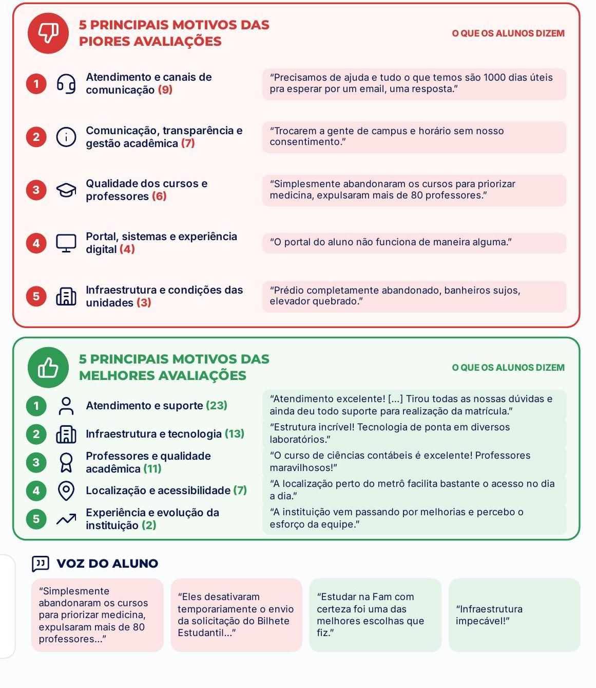
CAMPUS
NOTA
GOOGLE
AVALIAÇÕES
TOTAIS
POSITIVAS
(4 e 5⭐)
NEGATIVAS
(1 e 2⭐)
RESPON-
DIDAS
Paulista
3,7
1.005
46
30
—
Mooca
4,5
524
75
8
—
Augusta
4,1
190
10
5
—
Bela Cintra
4,3
159
9
4
—
TOTAL GERAL
4,2
1.878
129
47
—
◎
INSIGHT PRINCIPAL
Base ago–out/2026: nota média de 4,2 entre os campi (1.878 avaliações no Google). Paulista concentra o maior volume (1.005) e tem a menor nota (3,7); Mooca tem a melhor nota (4,5). No período, 129 avaliações foram positivas e 47 negativas. Em outubro, todas as 46 avaliações recebidas foram respondidas (36 positivas, 1 neutra e 9 negativas); a coluna Respondidas não consta na base de ago–out.

Slide 14
✓ Dados atualizados — Reclame Aqui
📅 Período: Mar–Out/2026
PRINCIPAIS MOTIVOS DE RECLAMAÇÃO
Período mais recente disponível
EVOLUÇÃO DA NOTA – RECLAME AQUI
ASSUNTO
DEMANDAS
Março a Outubro/26
Financeiro
126
1
2
Pendências Acadêmica
101
3
Diploma / Certificado colação de grau
90
4
Adaptação / Matérias
61
5
NFT
60
6
Estágio
53
✓
Após recuperação contínua de 5,4 (abr/26) para 6,6 (set/26), a nota recuou para 5,5 em out/26, voltando ao patamar do início do período e pedindo atenção à resolução das demandas.
−1,1
7
CREA
47
variação da nota
set → out/26
8
Transferência
45
719
95,5%
32
67,4%
9
Matrícula
39
Reclamações recebidas
Reclamações respondidas
Aguardando resposta
Reclamações resolvidas
10
Outros
37
50%
242
5,18
9 dias
Voltariam a fazer negócio
Reclamações avaliadas
Nota média do consumidor
Tempo médio de resposta
Fonte: Reclame Aqui | Indicadores e motivos: consulta de set/2026 · Nota de out/26: consulta em 12/11/2026
EFICIÊNCIA
AGILIDADE
TRANSPARÊNCIA
MELHORIA CONTÍNUA
Otimização dos processos e redução de demandas.
Respostas mais rápidas e assertivas.
Dados para decisões mais estratégicas.
Monitoramento e evolução baseados em dados.

Slide 15
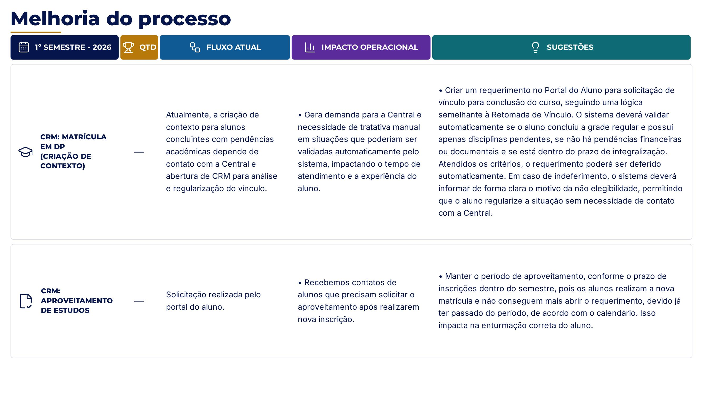
MELHORIA DO PROCESSO
ITEM DE CRM
Matrícula em DP (criação de contexto)
Proposta: automação da criação de contexto via Portal do Aluno
OBJETIVO
COMO É HOJE
POR QUE AGORA
Reduzir os contatos com a Central de Atendimento para criação de contexto de alunos concluintes, tornando o processo mais ágil, transparente e autônomo.
O aluno concluinte com pendências acadêmicas precisa contatar a Central e abrir CRM para análise e regularização do vínculo, com tratativa manual de casos que o sistema poderia validar.
932 solicitações online de Matrícula em DP em out/26 (+53,04% vs out/25)
87 casos de CRM concluídos de Matrícula em DP (presencial + EAD) em out/26, 30,1% do Top 6
COMO FUNCIONARIA
O aluno abre o requerimento no Portal do Aluno
O sistema valida os critérios automaticamente
3
Resposta automática ao aluno
1
2
DEFERIDO AUTOMATICAMENTE
Todos os critérios atendidos: o vínculo para conclusão do curso é liberado, sem contato com a Central.
Nome sugerido do requerimento:
✓
Grade regular: concluída, só com disciplinas pendentes para a conclusão
“Solicitação de Vínculo para Conclusão de Curso – Alunos Concluintes com Pendências Acadêmicas”
✓
Financeiro: sem pendências financeiras
✓
Documentação: sem pendências documentais
INDEFERIDO AUTOMATICAMENTE
Alguma restrição identificada: o aluno recebe o motivo da não elegibilidade e regulariza sua situação sem precisar acionar a Central.
Mesma lógica do processo de Retomada de Vínculo.
✓
Integralização: dentro do prazo de integralização do curso
BENEFÍCIOS ESPERADOS
▲
Menos CRMs de criação de contexto
▲
Menor demanda operacional da Central
▲
Mais autonomia para alunos concluintes
▲
Liberação mais ágil do vínculo acadêmico
▲
Análises padronizadas, com menos tratativa manual
▲
Mais clareza para o aluno sobre sua situação e os critérios
Outra melhoria em acompanhamento · CRM Aproveitamento de Estudos: manter o período de aproveitamento conforme o prazo de inscrições do semestre. Hoje, quem faz nova matrícula perde o prazo do requerimento, o que impacta a enturmação correta.

